Slide 2

年报炒作2
12月14日 20:15
王延龙
投顾执业编号:A1120615060002
基金从业编号:A20250703000353
10多年行业从业经验，擅长把握市场节奏和筹码理论，以及热点跟踪及板块分析和龙头晋级、淘汰、卡位等细节判断。推崇趋势跟踪论，主张躲避风险为第一，获取利润是第二。是盈利模式《钝化转势法》、《分金弱转强》、《一眼看高点》等创始人。对投资者心理的操作过程解剖，深受广大股民用户的认可。

Slide 3

0 1
大盘分析
0 2
年报炒作正当时
0 3
如何选择业绩预增股
0 4
个股操作细节

Slide 4
PART 01
大盘分析

Slide 5
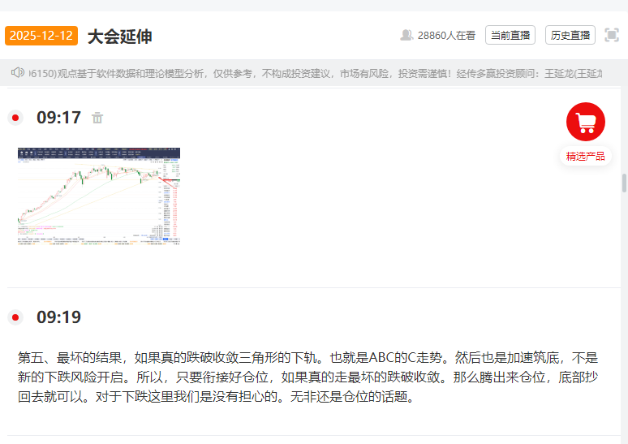
大盘分析

Slide 6
PART 02
年报炒作正当时

Slide 7
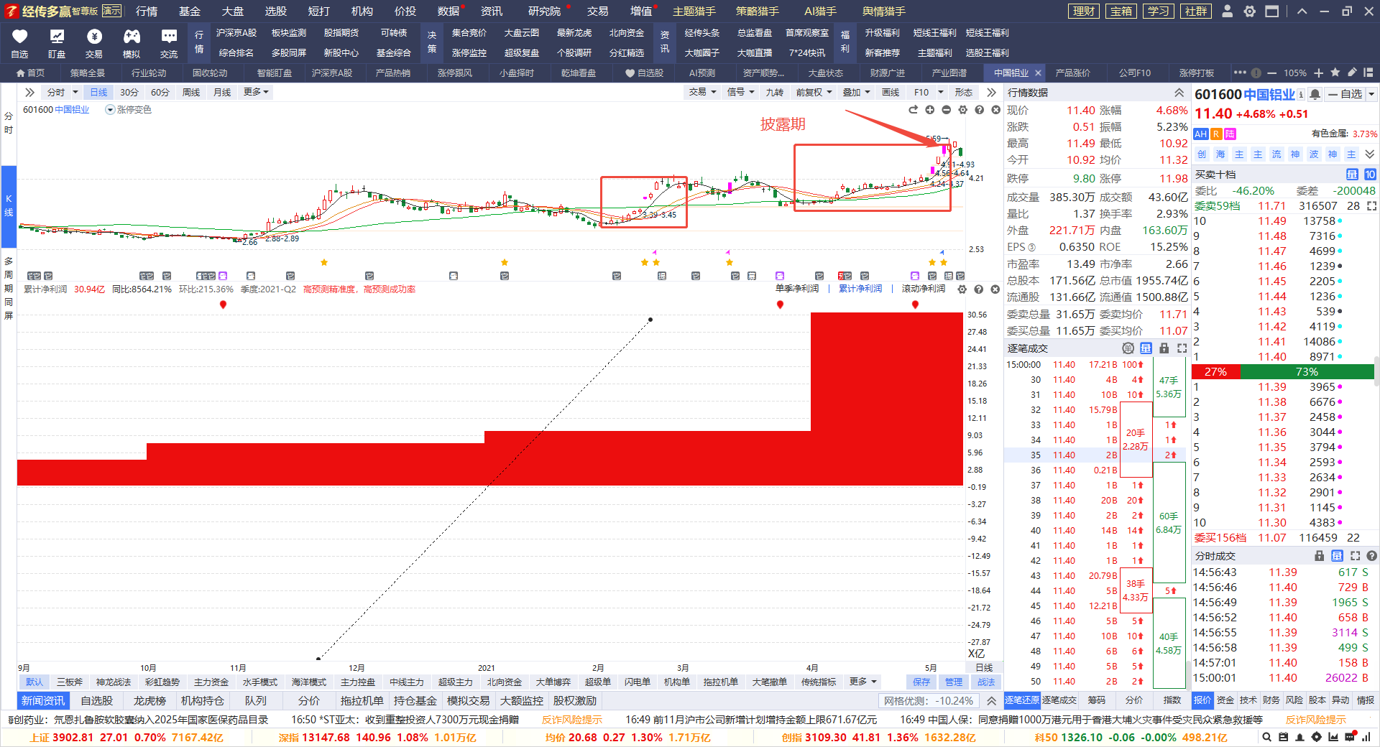
业绩炒作正当时
2025 一月年报预告。
2025 4月年报+一季报披露。
时间差。

Slide 8
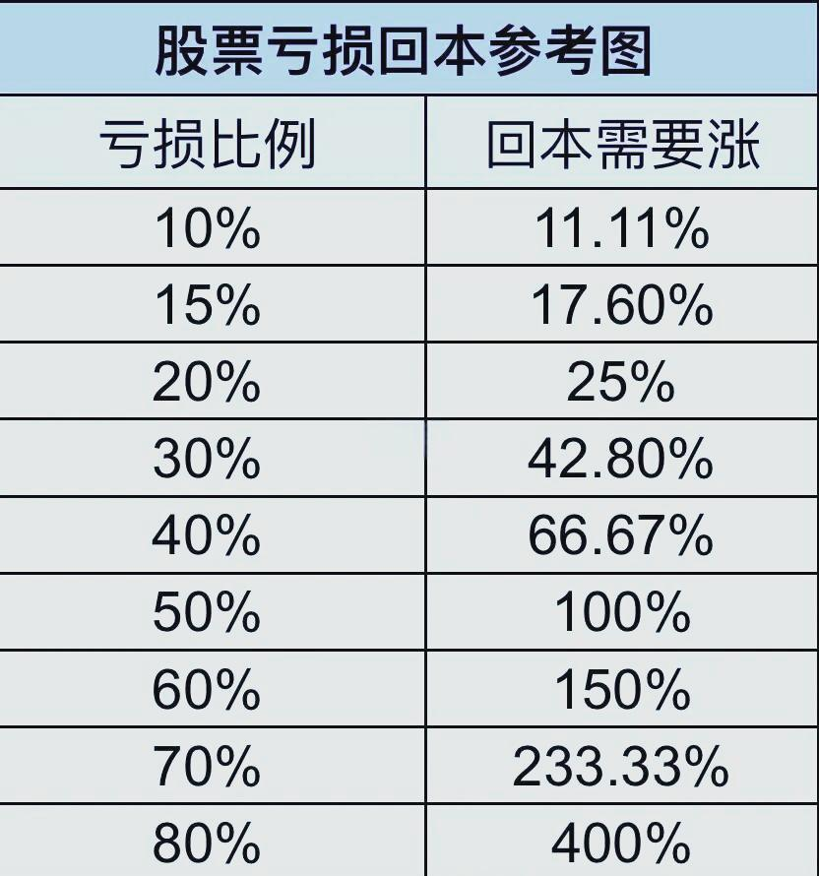
戴维斯双击
股价（P） = 每股收益（EPS） × 市盈率（P/E）​
假设你投资一家公司：
初始状态​：EPS = 1元，P/E = 10倍，
那么股价 = 1 × 10 = ​10元。
发生戴维斯双击​：
1.盈利提升​：公司业绩大好，EPS增长了100%，达到 ​2元。
2.估值提升​：市场情绪乐观，P/E从10倍提升到20倍。
最终状态​：股价 = 2元 × 20 = ​40元。
你的投资收益不是简单的（100%盈利增长 + 100%估值提升）= 200%，而是 ​​（1+100%）× （1+100%） - 1 = 300%​​！这就是乘数效应的魔力。
市场大跌是对戴维斯双击个股最好的馈赠。
我经历过N多次戴维斯双击。
记忆最深刻。
戴维斯双击个股会有波动。
不是一成不变。

Slide 9
PART 03
如何选择业绩预增股

Slide 10
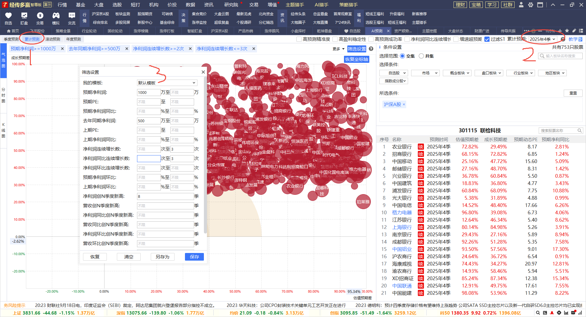
选股方案，不可大于三次

Slide 11
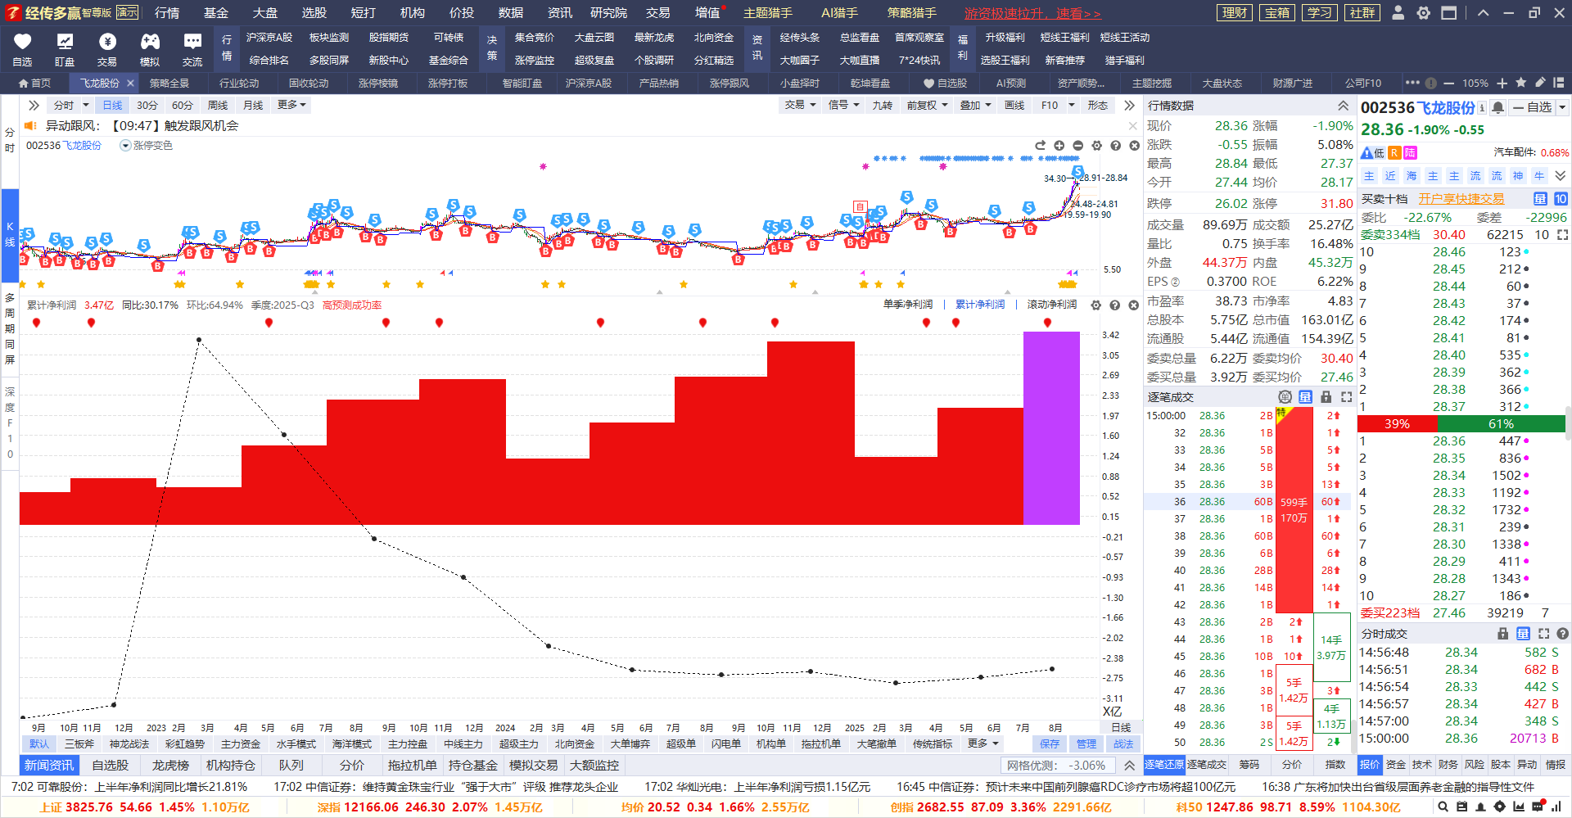
还记得飞龙股份吗？

Slide 12
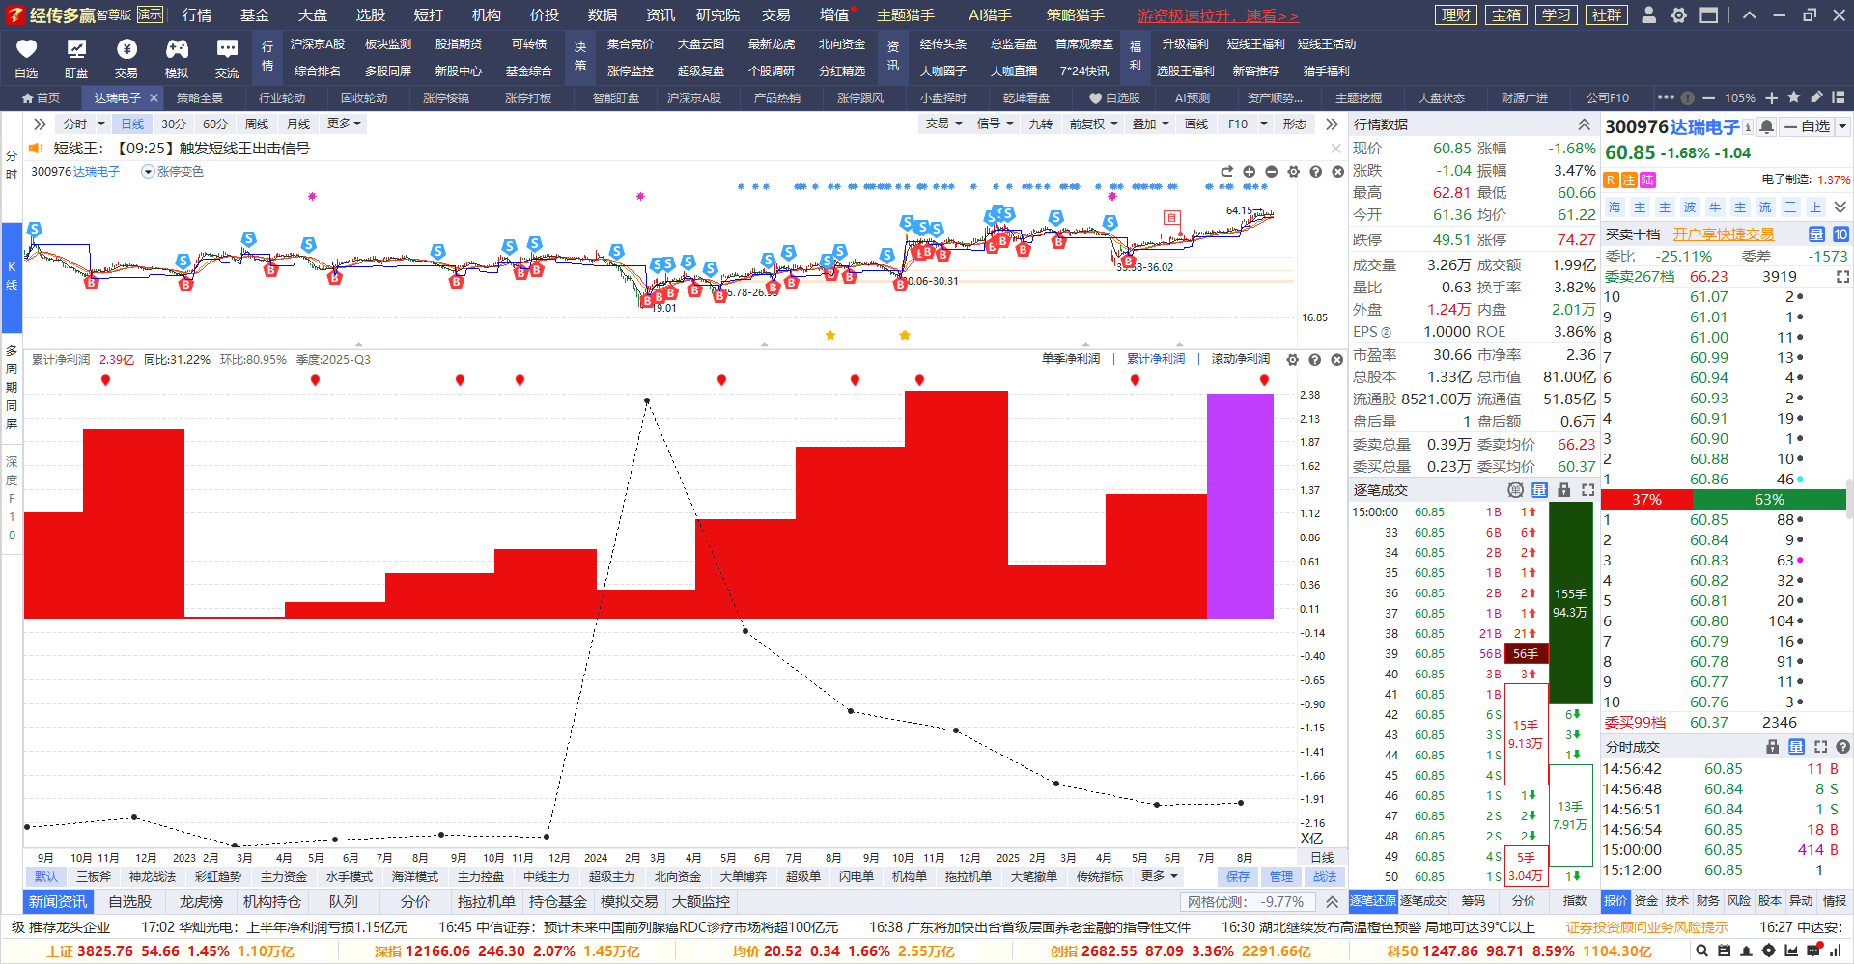
还记得达瑞电子吗？

Slide 13
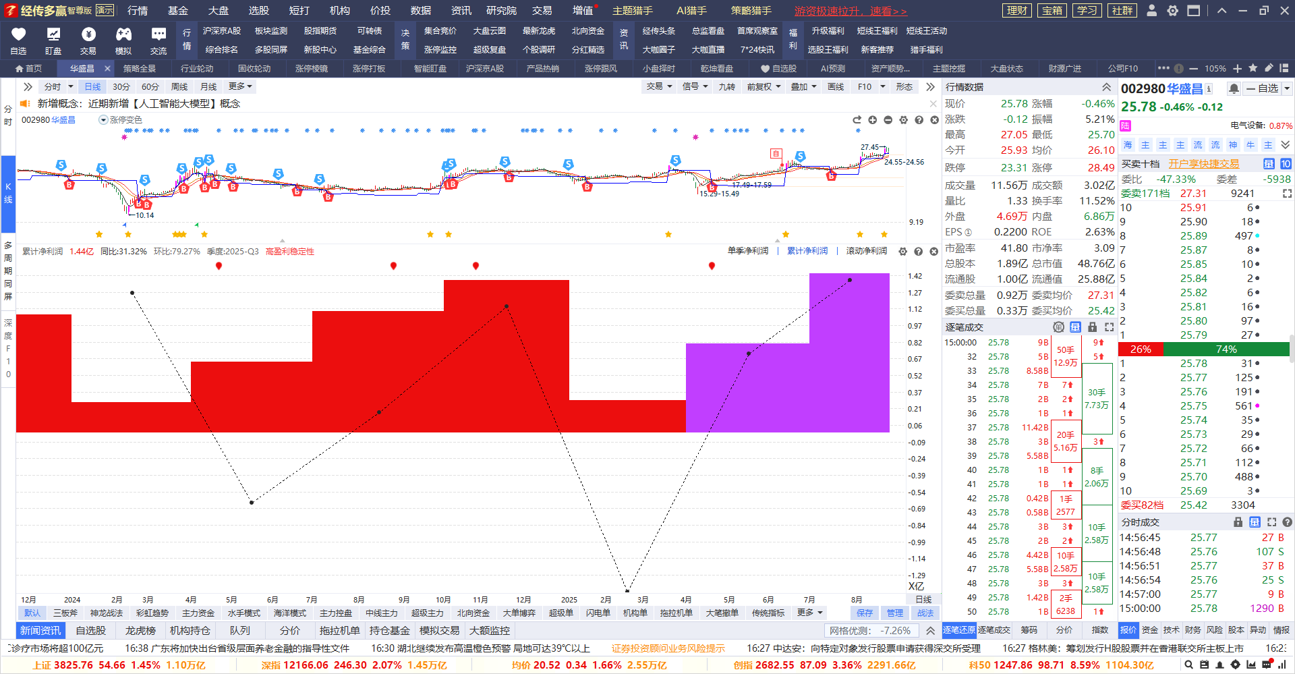
还记得华盛昌吗？

Slide 14
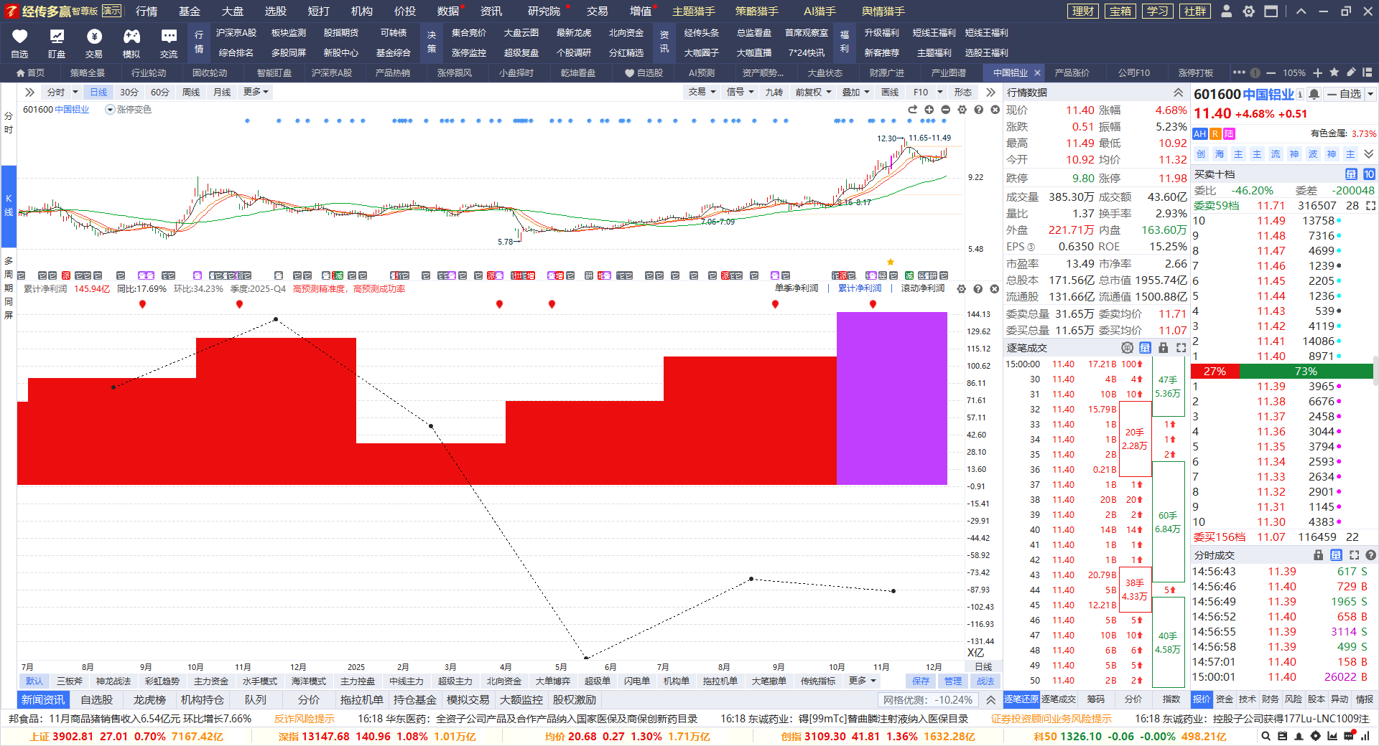
重点
不要单一年报扭转。
需要每个季度都是预增最好。

Slide 15
PART 04
个股操作细节

Slide 16
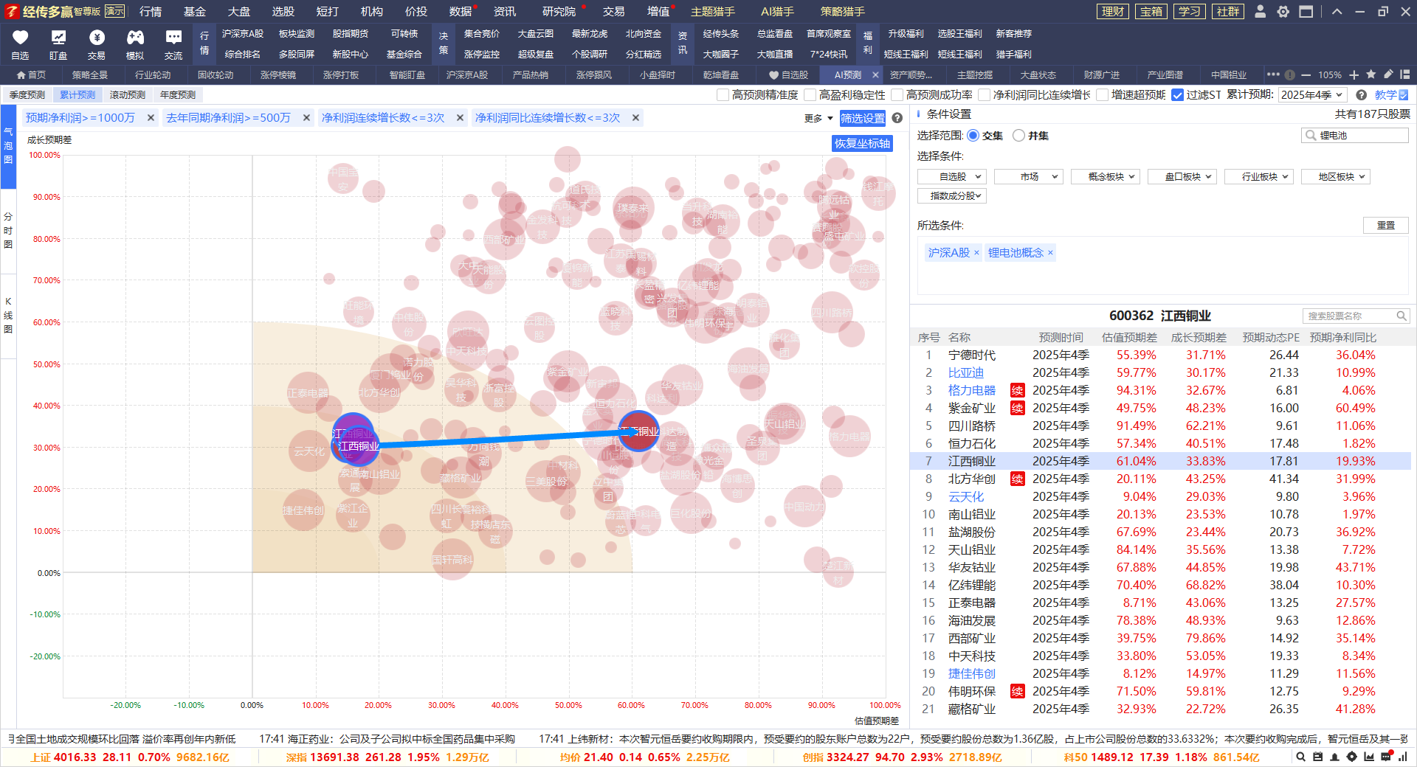
大盘拐点落地热点

Slide 17
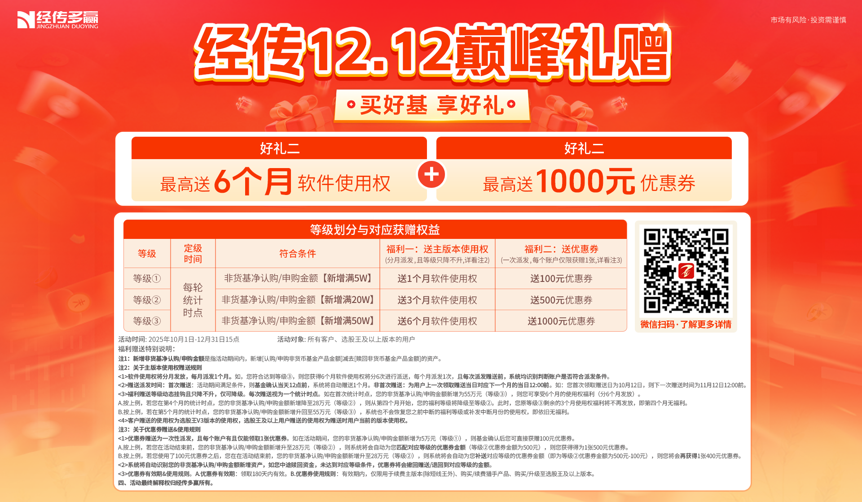

Slide 18
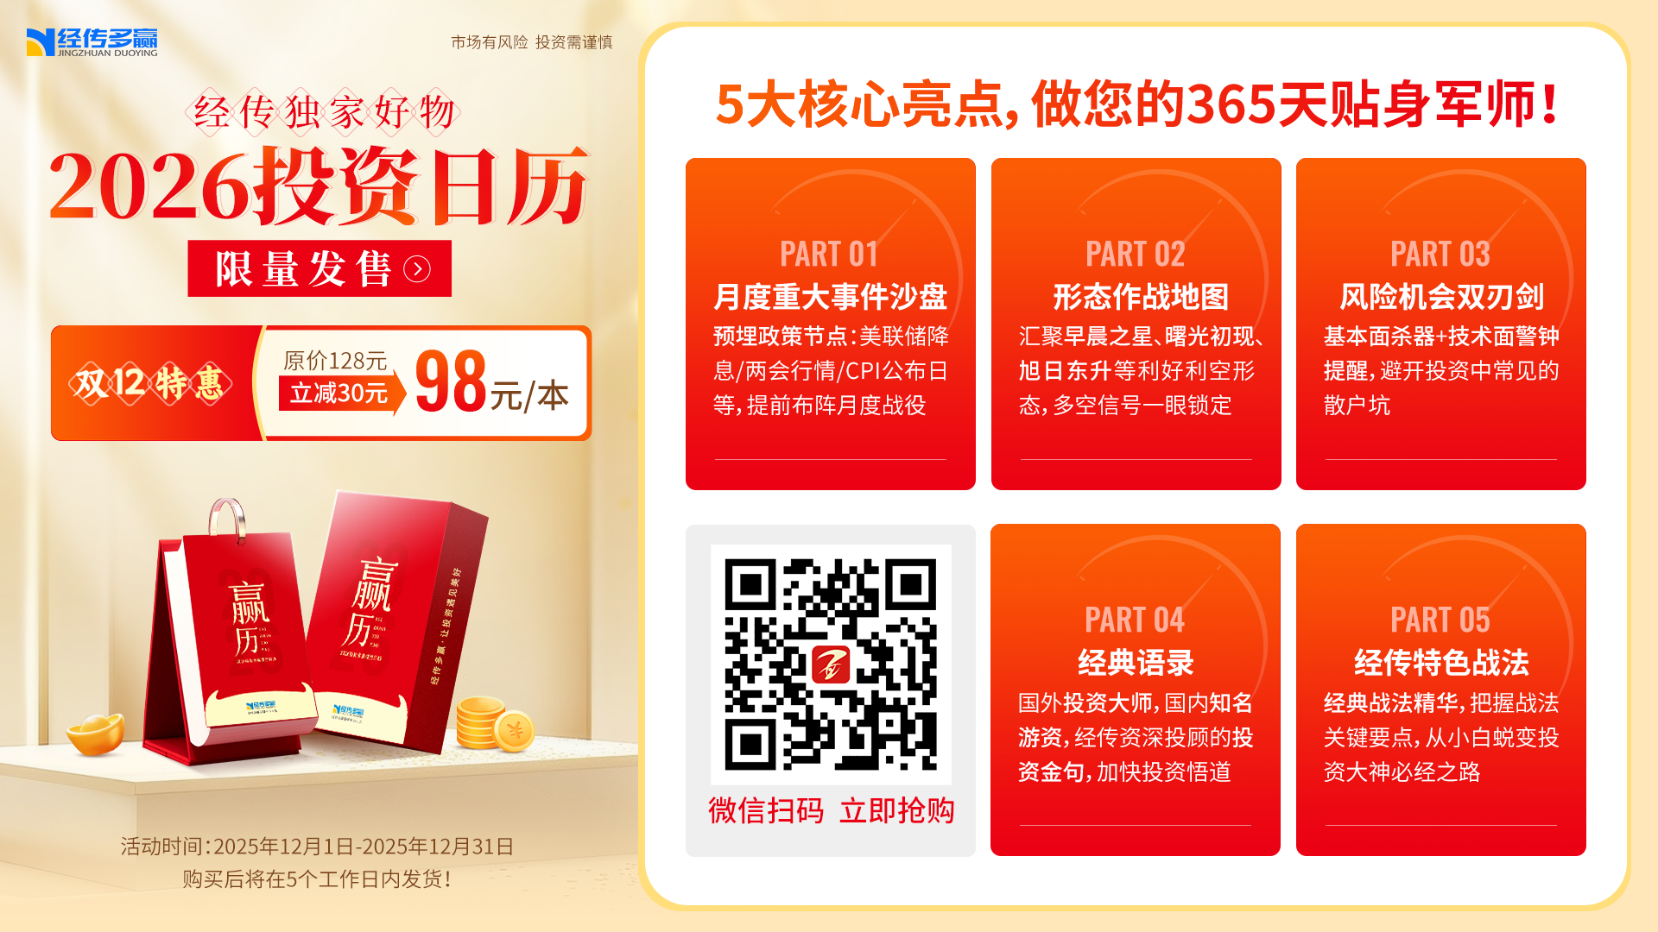

Slide 19

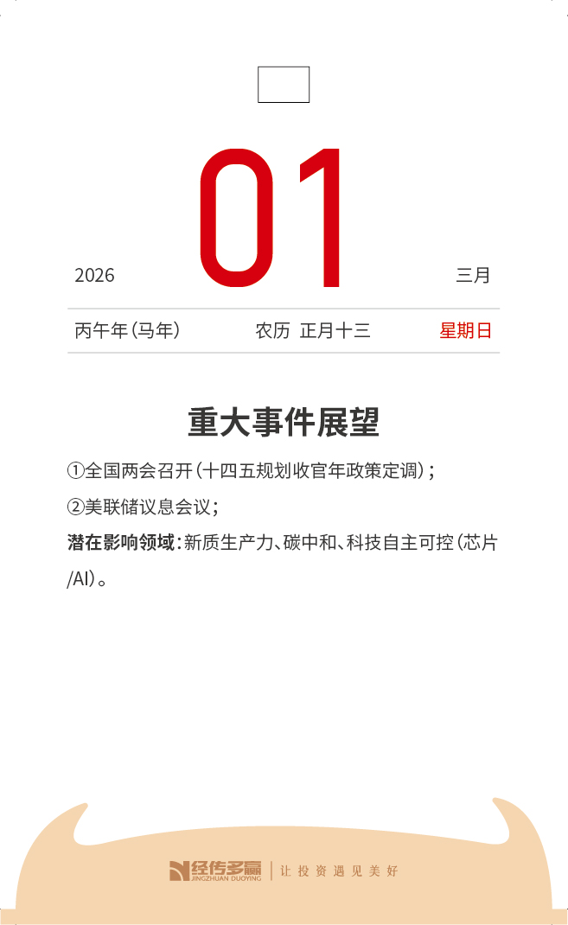



Slide 20
